Slide 1

Projet numéro 6 : Etudiez la faisabilité d'un moteur de classification d'articles
Thomas Zilliox
Mai 2025

Slide 2

Présentation du Projet
Contexte
Sur cette place de marché anglophone, des vendeurs proposent des articles à des acheteurs en postant une photo et une description.
Mission
Étudier la faisabilité d'un moteur de classification des articles en différentes catégories, à partir du texte (en anglais) et de l’image.
il devient nécessaire d'automatiser l'attribution de la catégorie des articles, pour rendre l’expérience utilisateur des vendeurs plus fluide.

Slide 3

Sommaire
Résumé des étapes du projet :
1) Prétraitement et faisabilité du projet : Partie Texte
2) Prétraitement et faisabilité du projet : Partie Image
3) Apprentissage supervisé
4) Test de l’API

Slide 4

Première étape : Prétraitement et faisabilité du projet
Partie Texte :
Trois sous- parties :
Prétraitement du texte (colonne description) pour 7 catégories
Faisabilité et résultats par les méthodes classiques :
Bag-Of-Words
Tf-idf
Faisabilité et résultats par les méthodes de Word-Embedding :
- Word2Vec
BERT : Tenserflow Hub et Hugging Face Transformers
USE

Slide 5
Première étape : Prétraitement et faisabilité du projet
Partie Texte :
Prétraitement du texte (colonne description)
Mise en minuscule
Retrait de la ponctuation
Suppression des chiffres si non pertinents
Nettoyage de base du texte
Diviser le texte en unités : mots, tokens ou phrases.
Avec les modèles modernes comme BERT, on utilise des tokenizers spéciaux (bert-base-uncased par exemple)
Tokenisation
Stopwords et Lemmatisation
Supprimer les mots fréquents sans valeur (ex : le, et, de)
Réduire un mot à sa forme de base ("mangé" → "manger")

Slide 6
Première étape : Prétraitement et faisabilité du projet
Partie Texte :
Méthodes dites classiques
Représente un texte par un compte brut de mots.
Chaque texte devient un vecteur où chaque dimension correspond à un mot du vocabulaire.
Bag of Words (BoW) :
TF-IDF (Term Frequency-Inverse Document Frequency) :
Comme BoW, mais les mots sont pondérés.
Mots fréquents dans un document mais rares dans la collection ont un poids plus fort.

Slide 7
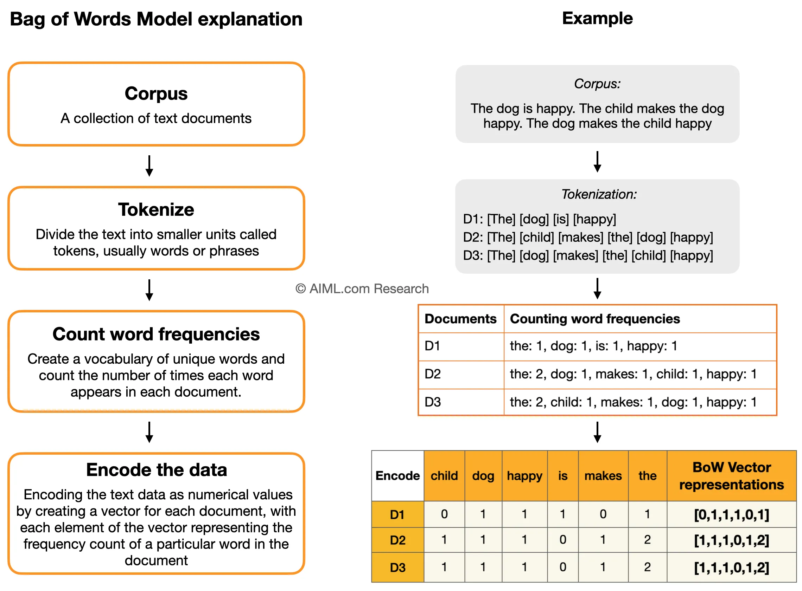
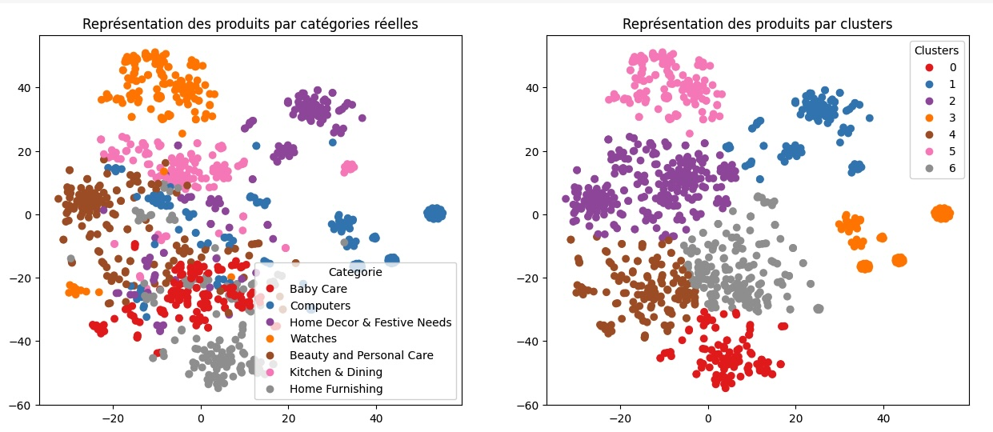
Première étape : Prétraitement et faisabilité du projet
Bag of Words (BoW) :
ARI (Adjusted Rand Index)
Corpus
Tokenize
0,3675
Compte la fréquence des mots
Encode les données

Slide 8
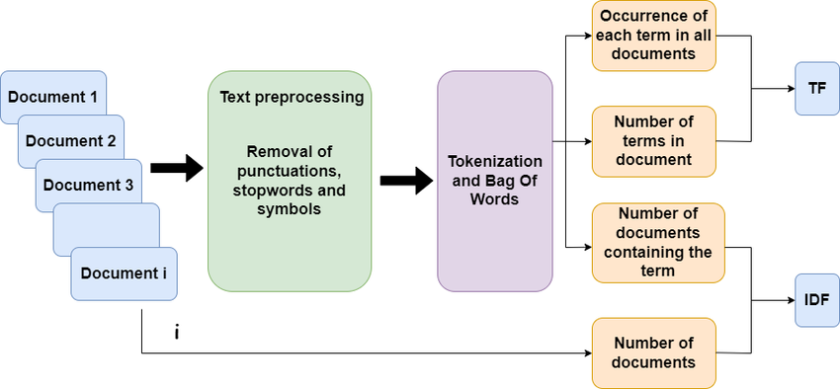
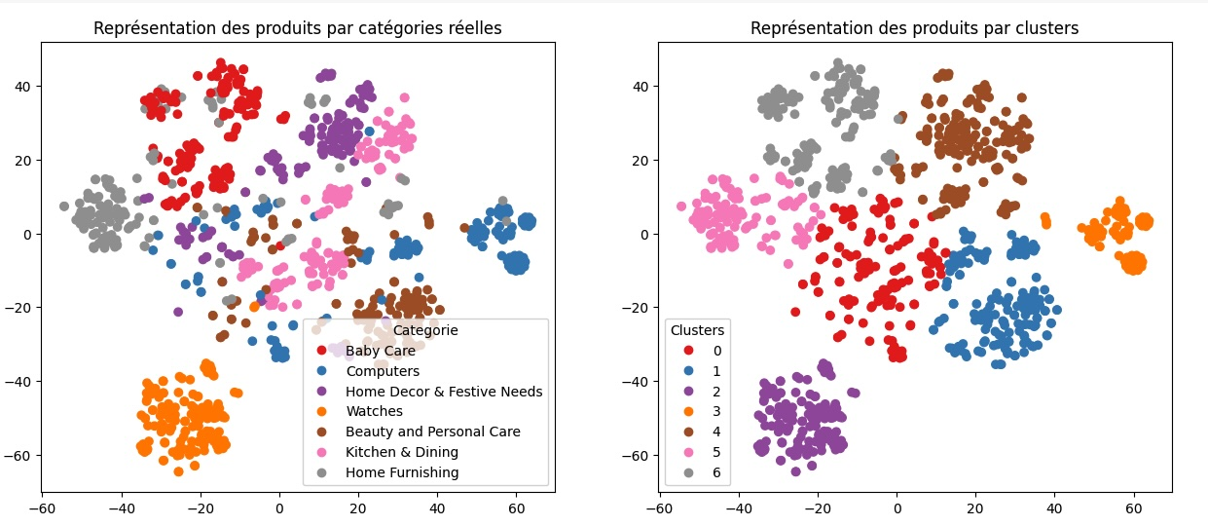
Première étape : Prétraitement et faisabilité du projet
TF-IDF (Term Frequency-Inverse Document Frequency) :
ARI (Ajdusted Rand Index)
Corpus
Tokenize
0,4875
Compte la fréquence des mots

Slide 9
Première étape : Prétraitement et faisabilité du projet
Partie Texte :
Méthodes de Word-Embedding
Représente chaque mot par un vecteur dense et continu, appris via un réseau de neurones.
Ces vecteurs capturent le sens des mots, leur proximité sémantique et les analogies.
Word2Vec :
BERT (Bidirectional Encoder Representations from Transformers ) :
Compréhension fine du contexte (grâce à la bidirectionnalité).
Le modèle apprend à prédire les mots masqués à partir du contexte complet.
USE : Universal Sentence Encoder
Transforme des phrases entières (et pas seulement des mots) en vecteurs numériques (aussi appelés embeddings).
Encode directement la signification de la phrase.

Slide 10
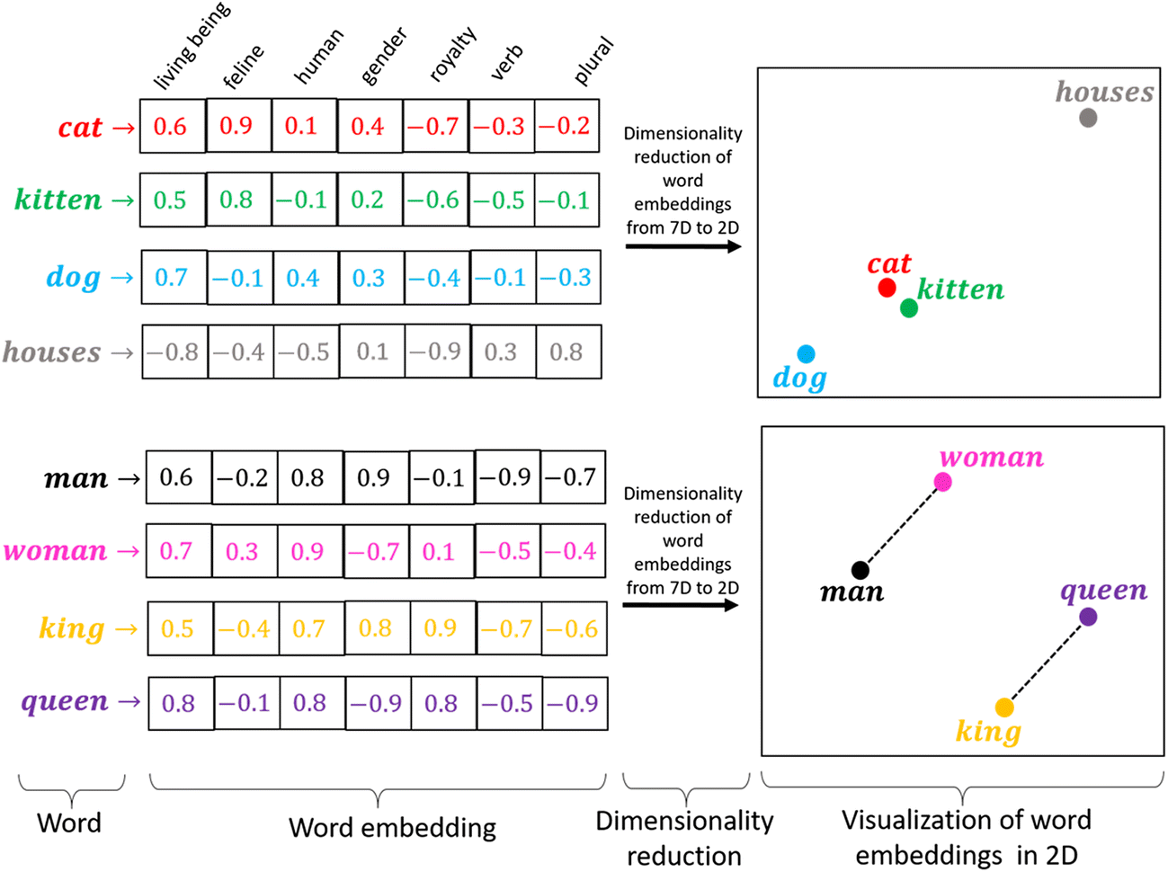
Première étape : Prétraitement et faisabilité du projet
Word2Vec :
Transformation des mots en vecteurs numériques.
Obtenir une représentation vectorielle des mots
But : Le modèle doit comprendre le langage brut.
Résultats non-concluants.

Slide 11
Première étape : Prétraitement et faisabilité du projet
BERT :
Deux choix utilisés :
1
BERT Tensorflow Hub
2
BERT Hugging Face Transformers
 | TensorFlow Hub | Hugging Face Transformers
🎛️ Configuration | Simple et directe | Très flexible et fine-grainée
🧠 Accès aux couches | Limité | Complet
📚 Variété de modèles | Faible (BERT principalement) | Énorme (des centaines de modèles)

Slide 12
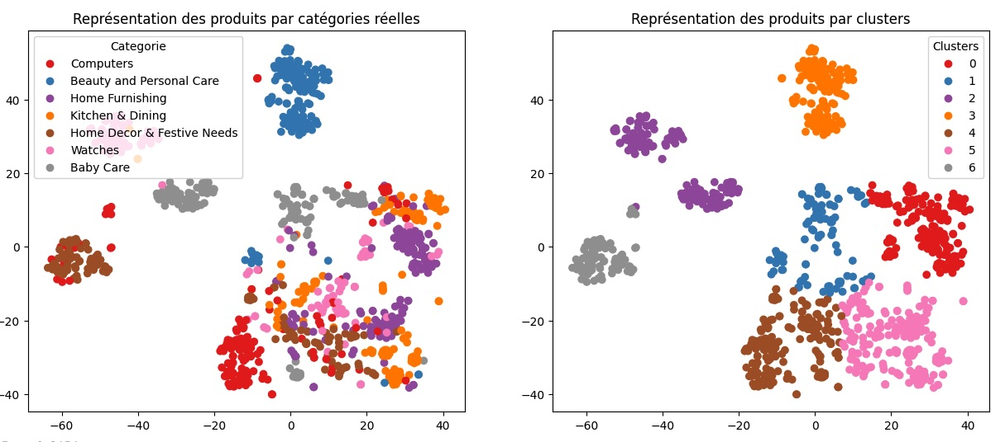
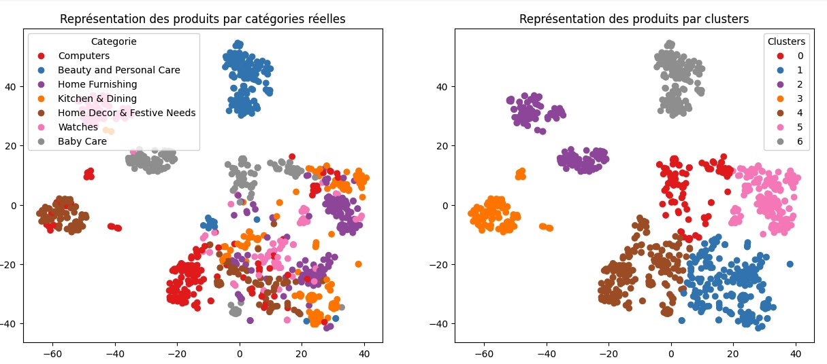
Première étape : Prétraitement et faisabilité du projet
BERT :
ARI
Résultats :
1
BERT Tensorflow Hub
0,323
BERT Hugging Face Transformers
0,3154
2

Slide 13
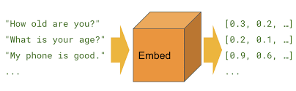
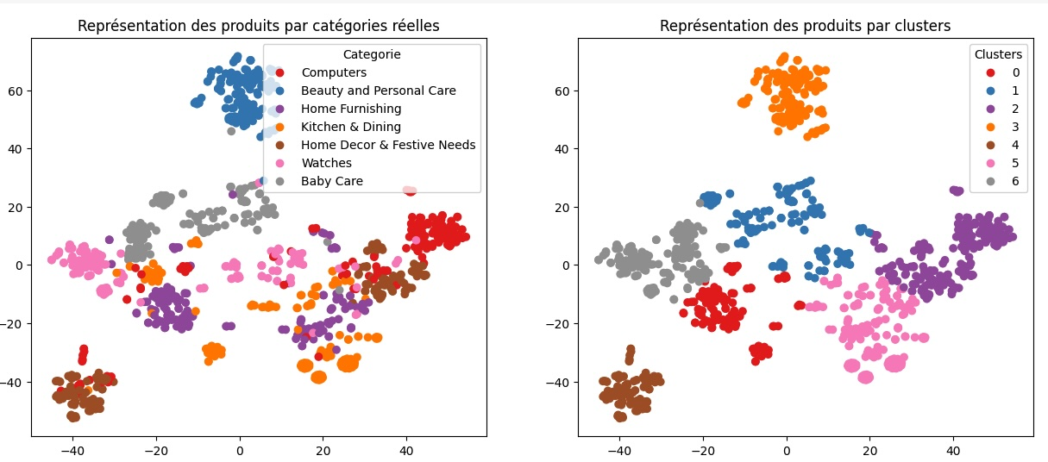
Première étape : Prétraitement et faisabilité du projet
USE :
ARI
0,4723
Modèle le plus performant.

Slide 14
Première étape : Prétraitement et faisabilité du projet
Partie Texte :
Conclusions
Méthodes classiques : Simples mais pas les plus efficaces
Méthodes d’Embeddings : USE semble être le plus efficace
Possibilités d’amélioration :
Essayer d’autres modèles de classification
Améliorer le fine tuning
Améliorer le prétraitement des textes

Slide 15
Deuxième étape : Prétraitement et faisabilité du projet
Partie Image :
Deux sous- parties :
Prétraitement des images : Couleurs, égalisation, descripteurs et standardisation
Faisabilité et résultats par les images des produits :
Générateur de descripteurs (SIFT)
Réseaux de neurones (CNN TransferLearning)

Slide 16
Deuxième étape : Prétraitement et faisabilité du projet
Partie Image :
Prétraitement des images
Transformation des couleurs en noir et blanc
Réduction de la complexité
Moins de bruit visuel
Gain en temps d’entraînement
Égalisation de l’histogramme de l’image
Meilleure visibilité des détails
Amélioration des performances des modèles
Préparation standardisée des images
Extraire les éléments pertinents d’une image en forme
Réduit la complexité
Facilite la comparaison d’images
Génération de descripteurs
Standardisation de la résolution
Assure une cohérence en taille entre toutes les entrées du modèle
Accélère l'entraînement en réduisant la consommation de mémoire

Slide 17
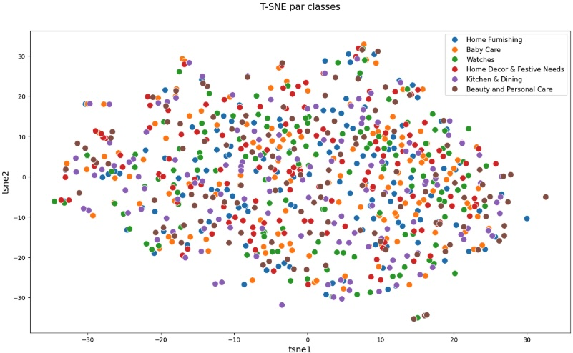
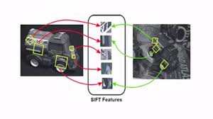
Deuxième étape : Prétraitement et faisabilité du projet
Partie Image :
Méthode SIFT (Scale-Invariant Feature Transform)
Détecte et décrit les points d’intérêt (keypoints) au sein des images, efficace pour détecter des points caractéristiques robustes et distinctifs au sein des images.
ARI ( Ajusted Rand Index )
0,0671
Trouve les keypoints

Slide 18
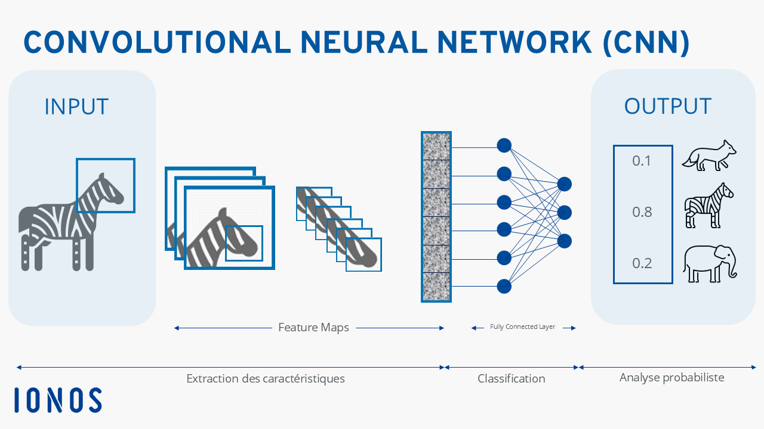
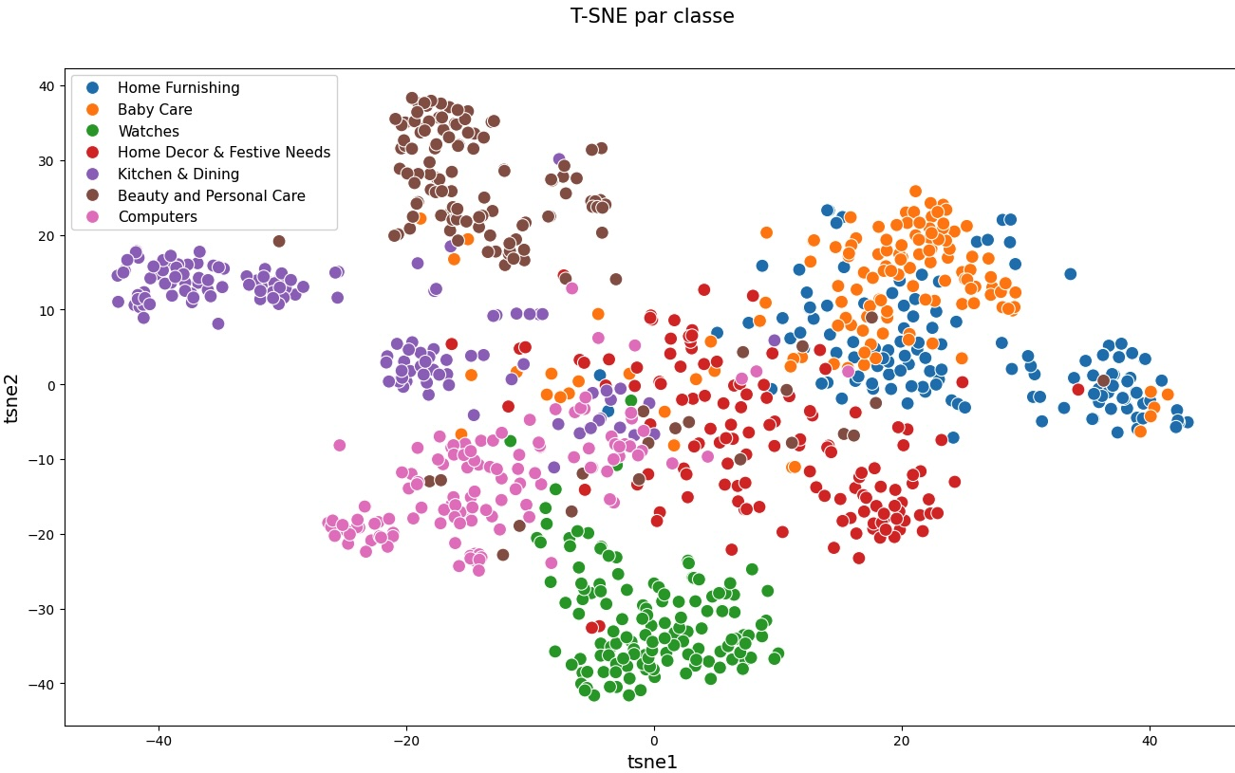
Deuxième étape : Prétraitement et faisabilité du projet
Partie Image :
CNN (Conventional Neural Network)
Apprentissage Non - Supervisée
Type de réseau neuronal artificiel utilisé principalement pour la reconnaissance et le traitement d'images, grâce à sa capacité à identifier des motifs
Identifie les motifs à l’aide de plusieurs couches
ARI (Ajusted Rand Index )
0,4894

Slide 19
Deuxième étape : Prétraitement et faisabilité du projet
Partie Image :
Apprentissage Supervisée
CNN (Conventional Neural Network)
4 modèles testés :
Modèle | Description | Validation Accuracy | Test Accuracy
VGG16 Classification supervisée simplifiée | 16 couches, simple, adapté classification image. | 0.84 | 0.82
VGG16 : Image generator avec augmentation des données | VGG16 avec génération d’images augmentées automatiquement. | 0.8136 | 0.8213
VGG19 avec augmentation intégrée | 19 couches, plus puissant avec données augmentées intégrées. | 0.8475 | 0.8390
RESNET 50 avec augmentation intégrée | 50 couches, résout surapprentissage via connexions résiduelles | 0.8644 | 0.8517

Slide 20
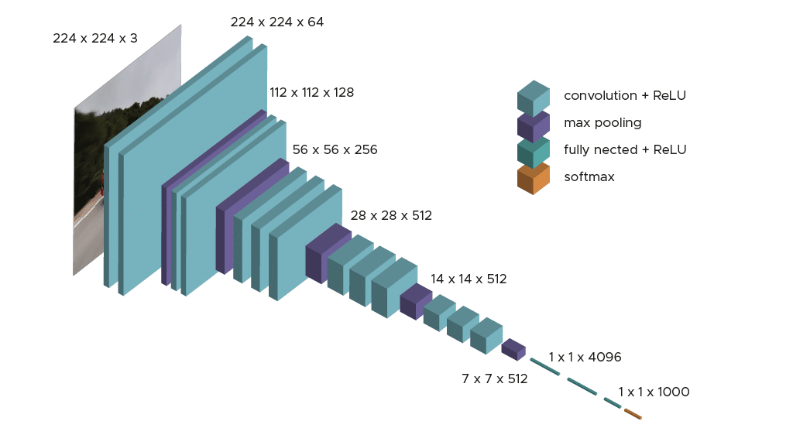
Deuxième étape : Prétraitement et faisabilité du projet
Partie Image :
Exemple du VGG16
CNN (Conventional Neural Network)
1. Convolution + ReLU : extrait des motifs visuels (bords, textures) dans l’image + garde les valeurs positives pour activer les neurones importants.
2. Max Pooling : réduit la taille des images en gardant les informations les plus fortes, ce qui simplifie les calculs et évite le surapprentissage.
3. Fully Connected + ReLU : connectent tous les neurones entre eux pour combiner les informations extraites et prendre des décisions.
4. Softmax : transforme les scores finaux en probabilités pour chaque classe, afin de choisir la prédiction finale.

Slide 21
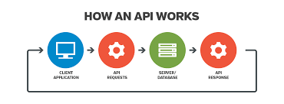
Troisième étape : Mise en place de l’API
API
(Application Programming Interface)
Programme permettant à deux applications distinctes de communiquer entre elles.

Slide 22
Troisième étape : Mise en place de l’API
Démarche :
API Edamam :
Interface de programmation d’application qui permet aux développeurs d’accéder aux données nutritionnelles, des recettes et des informations alimentaires des produits disponibles sur le site edamam.com
Requête sur la catégorie Champagne
Import des données
Transformation en dataframe
Filtrage en s’assurant du respect du RGPD
Extraction au format csv
RGPD :
Utiliser les données nécessaires exclusivement à notre projet.

Slide 23

Conclusion
La classification des produits à l’aide de leurs descriptions ainsi que de leurs images est donc possible. Les deux modèles à privilégier sont :
Le modèle BERT pour la classification textuelle
Le modèle ResNet50 pour la classification d’image
La méthode optimale afin d’obtenir le modèle le plus efficace serait de fusionner les deux algorithmes en un seul algorithme, ce que l’on appelle un algorithme d’apprentissage multimodal.
La mise en place d’une API afin de se connecter directement à OpenFoodfact est également possible, afin d’y recueillir les différentes données.

Slide 24
Merci pour votre attention.

